Slide 1
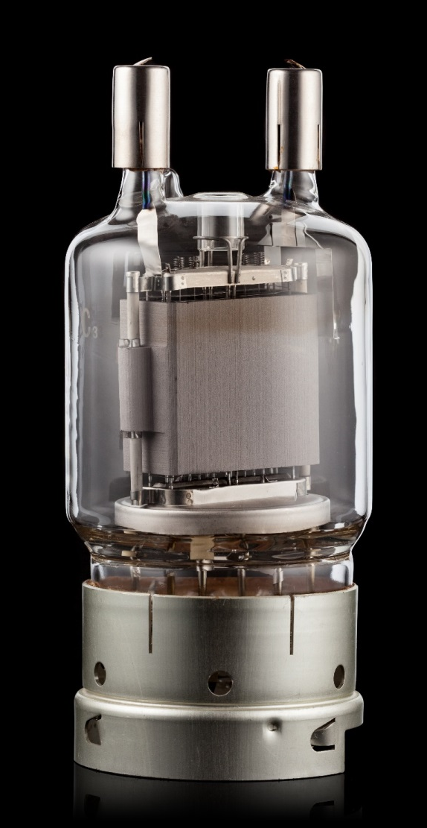
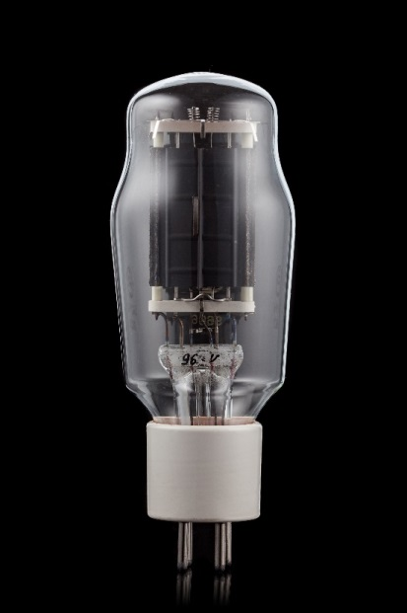
ГЕНЕРАТОРНЫЕ, УСИЛИТЕЛЬНЫЕ ЛАМПЫ

Slide 2
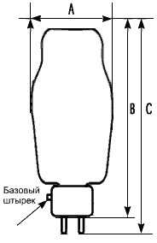
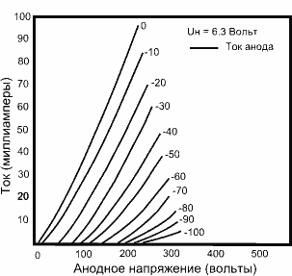
ЛАМПА SV 572-3
Рассеиваемая мощность | до 128 Вт
Габаритные размеры
Размер | Мм. | Дюймы
A | 45,7 | 1,8
B | 138,2 | 5,44
C | 127 | 5,0
Масса | 105 г
Основные параметры
Напряжение накала | 6,3 В
Ток накала | 4 А
Коэффициент усиления | 3,5
Крутизна характеристики | 1,9 мА/В
Внутреннее сопротивление | 1900 Ом
Межэлектродные ёмкости
катод - сетка | 6,0 пФ
катод - анод | 2,5 пФ
сетка - анод | 6,5 пФ
Предельные эксплуатационные данные
Постоянное напряжение анода | 1000 В
Ток анода при максимальном сигнале | 210 мА
Мощность, рассеиваемая анодом | 125 Вт
Ток сетки | 50 мА
Мощный звуковой триод с низким коэффициентом усиления. Предназначен для использования в звуковых усилителях класса А, АВ, В.
Катод прямого накала, вольфрамовый, торированный с постоянной эмиссией на протяжении срока службы. Обратный ток сетки не более 2 микроампер. Конструкция обеспечивает низкий микрофонный эффект. Массивный графитовый анод имеет покрытие, поглощающее широкий спектр газов.

Slide 3
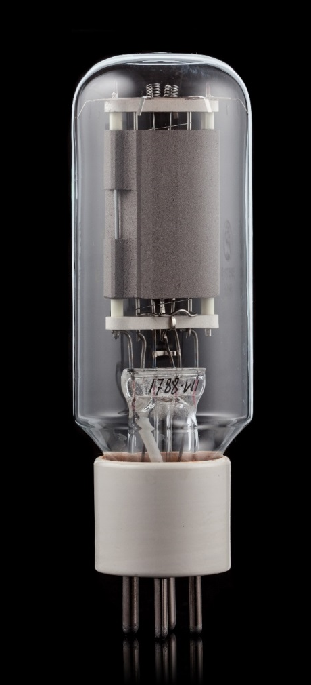
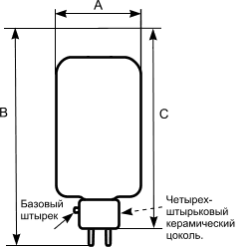
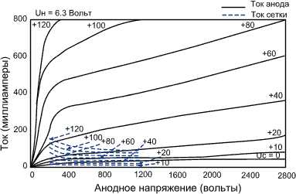
ЛАМПА SV 572-30
Рассеиваемая мощность | до 128 Вт
Габаритные размеры
Размер | Мм. | Дюймы
A | 45,7 | 1,8
B | 138,2 | 5,44
C | 127 | 5,0
Масса | 105 г
Основные параметры
Напряжение накала | 6,3 В
Ток накала | 4 А
Коэффициент усиления | 30
Крутизна характеристики | 6,5 мА/В
Внутреннее сопротивление | 4600 Ом
Межэлектродные ёмкости
катод - сетка | 6,0 пФ
катод - анод | 2,5 пФ
сетка - анод | 6,5 пФ
Предельные эксплуатационные данные
Постоянное напряжение анода | 1000 В
Ток анода при максимальном сигнале | 210 мА
Мощность, рассеиваемая анодом | 125 Вт
Ток сетки | 50 мА
Мощный звуковой триод со средним коэффициентом усиления. Предназначен для использования в звуковых усилителях класса А, АВ, В.
Катод прямого накала, вольфрамовый, торированный с постоянной эмиссией на протяжении срока службы. Обратный ток сетки не более 2 микроампер. Конструкция обеспечивает низкий микрофонный эффект.

Slide 4
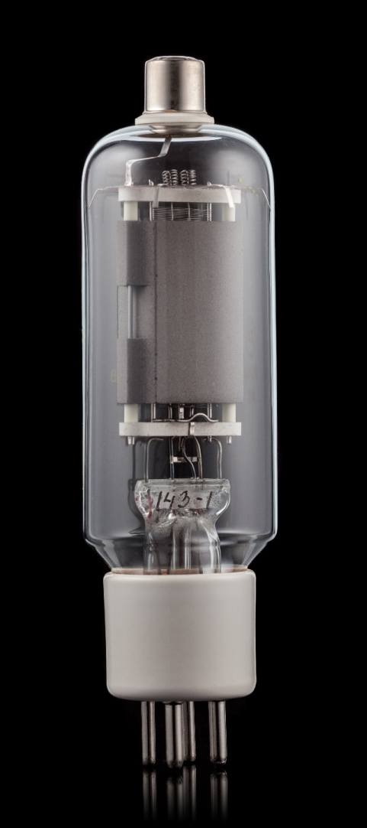
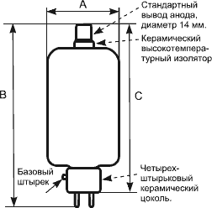
ЛАМПА SV 572B
Рассеиваемая мощность | до 128 Вт
Габаритные размеры
Размер | Мм. | Дюймы
A | 45,7 | 1,8
B | 138,2 | 5,44
C | 127 | 5,0
Масса | 105 г
Основные параметры
Напряжение накала | 6,3 В
Ток накала | 4 А
Коэффициент усиления | 160
Крутизна характеристики | 9 мА/В
Внутреннее сопротивление | 17000 Ом
Межэлектродные ёмкости
катод - сетка | 6,0 пФ
катод - анод | 2,5 пФ
сетка - анод | 6,5 пФ
Предельные эксплуатационные данные
Постоянное напряжение анода | 2500 В
Ток анода при максимальном сигнале | 210 мА
Мощность, рассеиваемая анодом | 125 Вт
Ток сетки | 50 мА
Мощный звуковой триод с низким коэффициентом усиления. Предназначен для использования в звуковых усилителях класса А, АВ, В.
Катод прямого накала, вольфрамовый, торированный с постоянной эмиссией на протяжении срока службы. Обратный ток сетки не более 2 микроампер. Конструкция обеспечивает низкий микрофонный эффект. Массивный графитовый анод имеет покрытие, поглощающее широкий спектр газов.

Slide 5
УСИЛИТЕЛЬНЫЕ ЛАМПЫ SV 572
 | Лампа SV 572-3 |  | Лампа SV 572-10 |  | Лампа SV 572-30 |  | Лампа SV 572-160 |  | Лампа SV 572B
 | Мощный звуковой триод с низким коэффициентом усиления. Предназначен для использования в звуковых усилителях класса А, АВ, В. Катод прямого накала, вольфрамовый, торированный с постоянной эмиссией на протяжении срока службы. Обратный ток сетки не более 2 микроампер. Конструкция обеспечивает низкий микрофонный эффект. Массивный графитовый анод имеет поглощающее широкий спектр газов покрытие. |  |  |  | Мощный звуковой триод со средним коэффициентом усиления. Предназначен для использования в звуковых усилителях класса А, АВ, В. Катод прямого накала, вольфрамовый, торированный с постоянной эмиссией на протяжении срока службы. Обратный ток сетки не более 2 микроампер. Конструкция обеспечивает низкий микрофонный эффект. |  |  |  | Мощный звуковой триод с высоким коэффициентом усиления. Предназначен для использования в генераторах и звуковых усилителях класса В. Катод прямого накала, вольфрамовый, торированный с постоянной эмиссией на протяжение срока службы. Обратный ток сетки не более 2 микроампер. Конструкция обеспечивает низкий микрофонный эффект. Массивный графитовый анод имеет поглощающее широкий спектр газов покрытие.
Рассеиваемая мощность | до 128 Вт |  | до 125 Вт
Габаритные размеры
Размер | Мм | Дюймы | Мм | Дюймы | Мм | Дюймы | Мм | Дюймы | Мм | Дюймы
A | 45,7 | 1,8 | 45,7 | 1,8 | 45,7 | 1,8 | 45,7 | 1,8 | 45,7 | 1,8
B | 138,2 | 5,44 | 138,2 | 5,44 | 138,2 | 5,44 | 138,2 | 5,44 | 138,2 | 6,40
C | 127 | 5,0 | 127 | 5,0 | 127 | 5,0 | 127 | 5,0 | 127 | 5,8
Масса | 105 г |  | 105 г |  | 105 г |  | 105 г |  | 115 г
Основные параметры
Напряжение накала | 6,3 В |  | 6,3 В |  | 6,3 В |  | 6,3 В |  | 6,3 В
Ток накала | 4 А |  | 4 А |  | 4 А |  | 4 А |  | 4 А
Коэффециент усиления | 3,5 |  | 10 |  | 30 |  | 160 |  | 160
Крутизна характеристики | 1,9 мА/В |  | 4,5 мА/В |  | 6,5 мА/В |  | 9 мА/В |  | 9 мА/В
Внутреннее сопротивление | 1900 Ом |  | 2100 Ом |  | 4600 Ом |  | 17000 Ом |  | 17000 Ом
Межэлектродные ёмкости
катод - сетка | 6 пФ |  | 6 пФ |  | 6 пФ |  | 6 пФ |  | 6 пФ
катод - анод | 2,5 пФ |  | 2,5 пФ |  | 2,5 пФ |  | 1 пФ |  | 1 пФ
сетка - анод | 6,5 пФ |  | 6,5 пФ |  | 6,5 пФ |  | 6,5 пФ |  | 6,5 пФ
Предельные эксплуатационные данные
Постоянное напряжение анода | 1000 В |  | 1000 В |  | 1000 В |  | 1000 В |  | 2500 В
Ток анода при максимальном сигнале | 210 мА |  | 210 мА |  | 210 мА |  | 210 мА |  | 210 мА
Мощность, рассеиваемая анодом | 125 Вт |  | 125 Вт |  | 125 Вт |  | 125 Вт |  | 125 Вт
Ток сетки | 50 мА |  | 50 мА |  | 50 мА |  | 50 мА |  | 50 мА

Slide 6
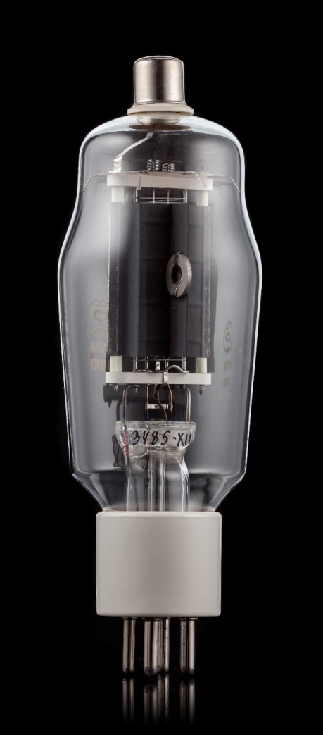
ЛАМПА SV 811-3
Рассеиваемая мощность | до 128 Вт
Габаритные размеры
Размер | Мм. | Дюймы
A | 57 | 2,23
B | 133 | 5,25
C | 150 | 5,89
Масса | 105 г
Основные параметры
Напряжение накала | 6,3 В
Ток накала | 4 А
Коэффициент усиления | 3,5
Крутизна характеристики | 1,9 мА/В
Внутреннее сопротивление | 2000 Ом
Межэлектродные ёмкости
катод - сетка | 6,0 пФ
катод - анод | 2,5 пФ
сетка - анод | 6,5 пФ
Предельные эксплуатационные данные
Постоянное напряжение анода | 1000 В
Ток анода при максимальном сигнале | 210 мА
Мощность, рассеиваемая анодом | 65 Вт
Ток сетки | 50 мА
Мощный звуковой триод с низким коэффициентом усиления предназначен для использования в звуковых усилителях класса А, АВ, В.
Катод прямого накала, вольфрамовый, торированный, с постоянной эмиссией на протяжение срока службы. Обратный ток сетки не более 2-х микроампер. Конструкция обеспечивает низкий микрофонный эффект.

Slide 7
УСИЛИТЕЛЬНЫЕ ЛАМПЫ SV 811
 | Лампа SV 811-3 |  | Лампа SV 811-10
 | Мощный звуковой триод с низким коэффициентом усиления предназначен для использования в звуковых усилителях класса А, АВ, В. Катод прямого накала, вольфрамовый, торированный, с постоянной эмиссией на протяжение срока службы. Обратный ток сетки не более 2-х микроампер. Конструкция обеспечивает низкий микрофонный эффект.
Габаритные размеры
Размер | Мм. | Дюймы |  | Мм. | Дюймы
A | 57 | 2,23 |  | 57 | 2,23
B | 133 | 5,25 |  | 133 | 5,25
C | 150 | 5,89 |  | 150 | 5,89
Основные параметры
Напряжение накала | 6,3 В |  |  | 6,3 В
Ток накала | 4 А |  |  | 4 А
Коэффициент усиления | 3,5 |  |  | 10
Крутизна характеристики | 1,9 мА/В |  |  | 4,5 мА/В
Внутреннее сопротивление | 2000 Ом |  |  | 2500 Ом
Межэлектродные ёмкости:
- катод - сетка | 6,0 пФ |  |  | 6,0 пФ
- катод - анод | 2,5 пФ |  |  | 2,5 пФ
- сетка - анод | 6,5 пФ |  |  | 6,5 пФ
Предельные эксплуатационные данные
Постоянное напряжение анода | 1000 В |  |  | 1000 В
Ток анода при максимальном сигнале | 210 мА |  |  | 210 мА
Мощность, рассеиваемая анодом | 65 Вт |  |  | 65 Вт
Ток сетки | 50 мА |  |  | 50 мА

